Slide 1
Water & Energie
Periode 3
IBS De community verbonden
Les 7 Helofytenfilter

Slide 2
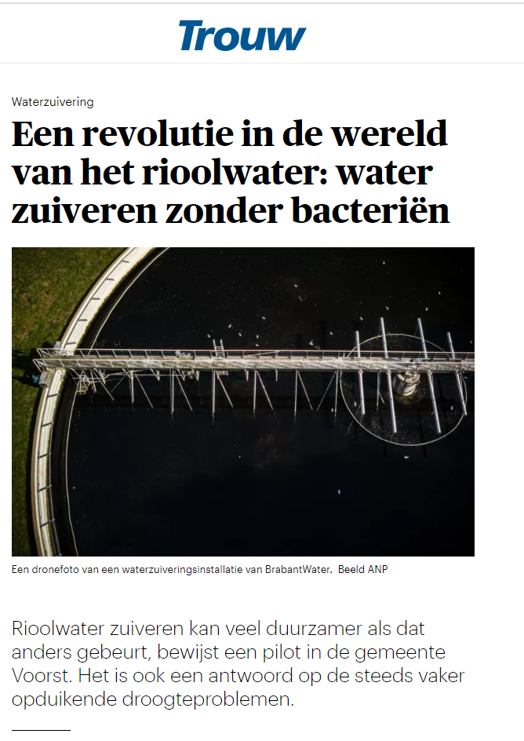
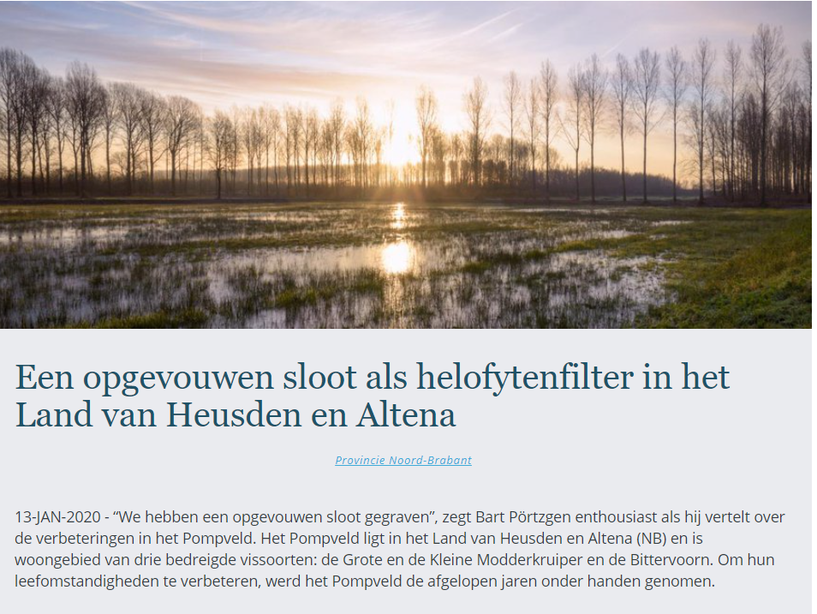

Slide 3
Planning voor deze periode
Week | Inhoud
1 | Aftrap
2 | Energie- en Gebiedscoöperaties
3 | Collectieve energiesystemen
4 | Warmtenetten
5 | Kleinschalige vergisting
6 | Postcoderoosregeling
7 | Kleinschalige collectieve afvalwaterzuivering (helofyten)
8 | Herhaling
9 | Geen lessen - toetsen
10 | Geen lessen i.v.m. herkansingen

Slide 4
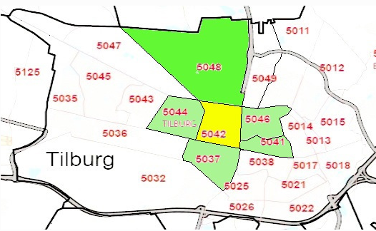
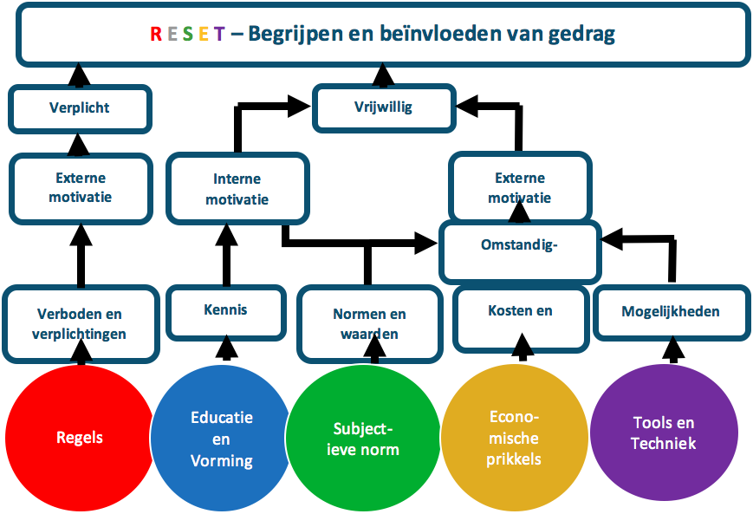
Vorige week
Gedrag en klimaat
Je weet wat attitude is en hoe dit wordt gevormd
Je weet hoe gedrag gevormd kan worden
Je weet wat motivatie is
Je weet hoe Maslows piramide is opgebouwd en hoe dit de motivatie kan beïnvloeden
Postcoderegeling
Uit kunnen leggen wat de Postcoderoosregeling inhoud
Uit kunnen leggen hoe de Postcoderoosregeling werkt inclusief verrekening

Slide 5
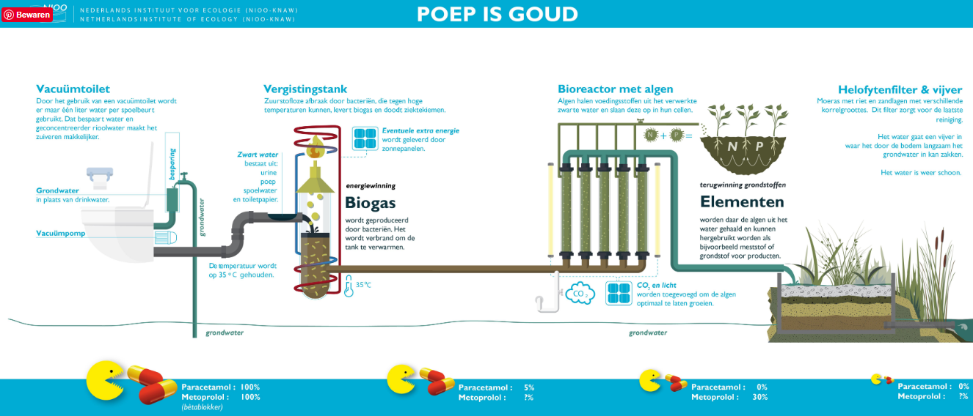
Vandaag
Vergisting
Welke processen vinden er plaats bij een vergisting
Je weet wat biogas is en waaruit het bestaat
Je weet wat een digistaat is en wat je hiermee kunt
Afvalwater
Soorten afvalwater
Op welke manier afvalwater gebruikt kan worden (vergisting/fosfaatwinning)
Afvalwaterzuivering met helofyten
Je weet wat voor type helofytenfilters er zijn en waar je deze voor kan toepassen

Slide 6
Notes:
Poep is niet zomaar afval
De gemeente Kerkrade en Waterschapsbedrijf Limburg zorgen er samen voor dat deze wijk niet langer op het riool is aangesloten. Ook voor het afvalwater zijn lokale ‘circulaire’ oplossingen gevonden.
Het water afkomstig van de douche, wasmachine, wastafel en keukenkraan wordt afgevoerd naar een rietfilter (helofytenfilter) die midden in de wijk ligt. Hier maken de rietplanten, wortels en de bodem het vuile water schoner. Hierna kan het verder gezuiverd worden tot bijvoorbeeld waswater.
De ontlasting uit de vacuümtoiletten en het groenafval uit de voedselrestenvermalers worden verzameld met een vacuüm systeem. Deze dikkere biomassa wordt verhit in de vergistingsinstallatie. Hier ontstaat biogas en het overblijfsel is een voedzame massa. Deze kan hergebruikt worden in de landbouw. Uiteindelijk gaat geen enkele druppel water meer in het riool.

Slide 7
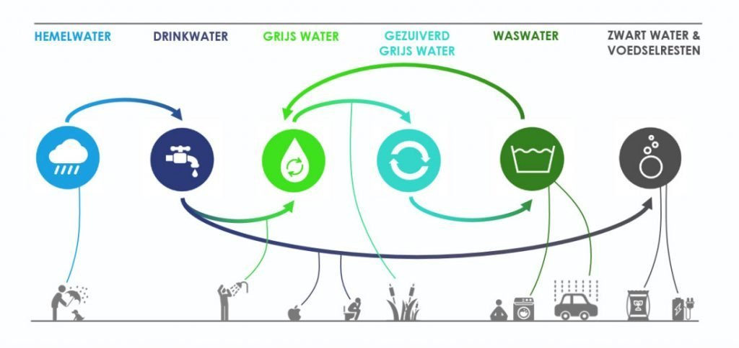
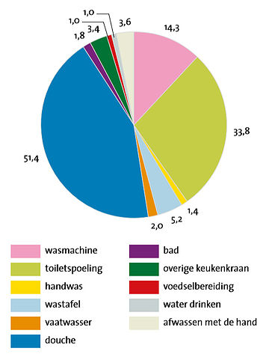

Afvalwater
Riolering
(regenwater, schoonwater)
Grijs afvalwater
(licht verontreinigd, zoals bad, douch en wasmachine water)
Zwart afvalwater
(verontreinigd met fecaliën)
Notes:
Waterkringloop steeds belangrijker.
Klimaatverandering
Door het realiseren van de gesloten waterkringloop experimenteren we met een voor Nederland nieuw en uniek systeem. Geen grote zuiveringsinstallaties en kilometers leidingwerk, maar lokale systemen die slim op elkaar inspelen. Een druppel water heeft in deze buurt meerdere levens.
Als de regen met bakken uit de lucht valt, kan dit ernstige schade veroorzaken. Daarom worden alle piekbuien (veel neerslag in korte tijd) veilig opgevangen. En beperken we het drinkwater (piek)verbruik voor bewoners in warme, droge periodes zonder dat zij hier iets van merken. Door deze unieke samenwerking zorgen we ervoor dat onze voeten droog blijven en de drinkwatervoorziening ook voor toekomstige generaties verzekerd blijft.

Slide 8
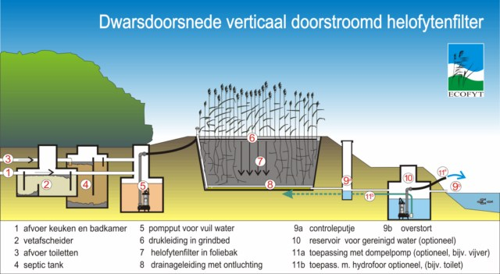
Type filter
Er bestaan drie verschillende varianten helofytenfilters:
Verticaal
Horizontaal
Vloeiveld
Voor-zuivering Zuivering Na-zuivering
Notes:
Het meest toegepaste natuurlijke zuiveringssysteem is het helofytenfilter, ook wel rietzand filter of in een enkel geval helofytenfilter genoemd. Kort gezegd is dit een plantenfilter met lagen zand, grint en schelpen, waar het vervuilde water langzaam door naar beneden zakt. De grootte van dit systeem hangt af van de hoeveelheid water dat gezuiverd moet worden. Bovenop het filter groeien moerasplanten (helofyten). De wortels van deze planten nemen een groot deel van de zuivering tot hun rekening.

Slide 9
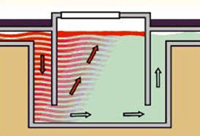
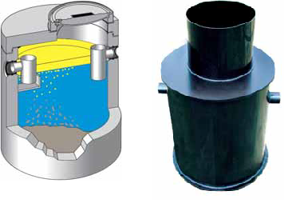
Vetafscheider
De werking is gebaseerd op het verschil in gewicht.

Slide 10
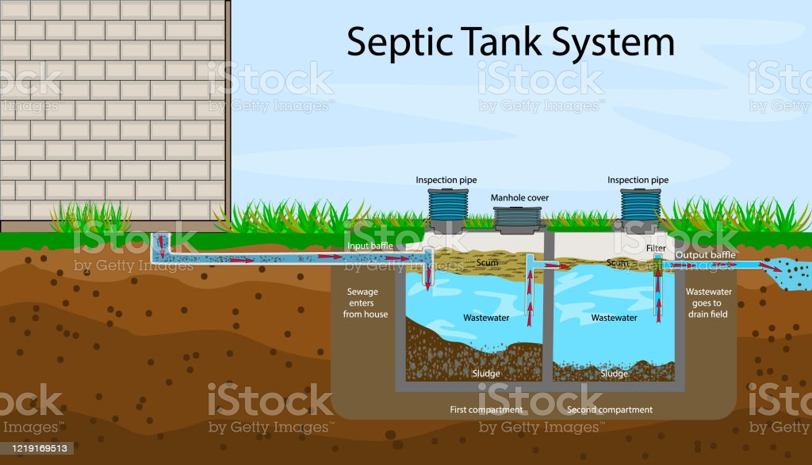
Werking septic tank
Functie, vaste delen uit het afvalwater (zwart) halen
Vaste stof uit fecaliën per volwassene bedraagt per jaar 12-15 liter
Voor een goede werking niet mengen met grijs-afvalwater

Slide 11
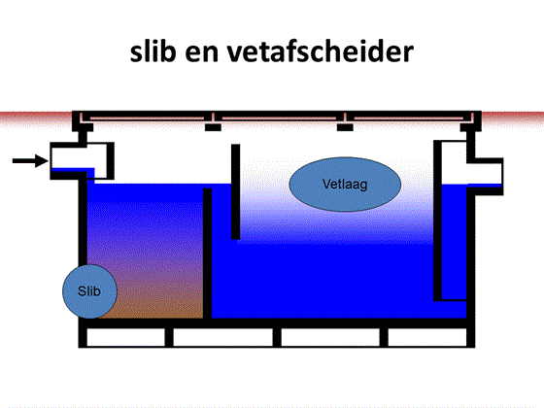

Slide 12

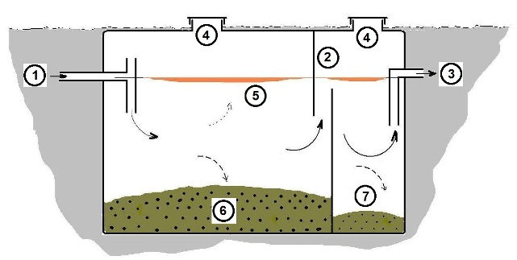
Twee compartimenten
A: anaërobe afbraak
B: In de tweede kamer wordt zuurstof aangevoerd en oxideert het vloeibare afval en verdwijnen de opgeloste gassen (methaangas)
A
B
Notes:
A: anaërobe afbraak die het vast materiaal tot vloeibaar materiaal omzet (aërobe kiemen sterven af)
B: In de tweede kamer wordt zuurstof aangevoerd en oxideert het vloeibare afval en verdwijnen de opgeloste gassen (methaangas)
Wanneer die bacteriën genoeg gegeten hebben worden deze bacteriën zwaar en dik, waardoor die naar beneden zakken. Wanneer de bacteriën al het vuil hebben opgegeten bevat de put nog twee fasen: bovenaan een vloeistof (gaat naar helofytenfilter) en een sliblaag (langzame anaërobe vertering van een deel van het slib).

Slide 13
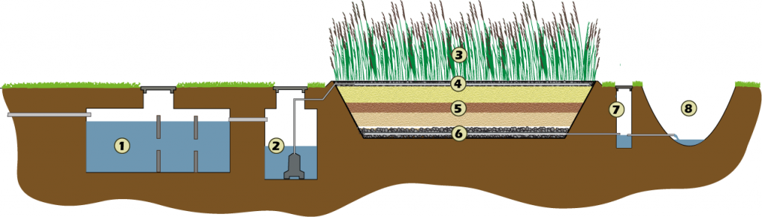
Verticaal Helofytenfilter
Doorstromend filter, voor zwaar vervuild water
Notes:
Het principe van deze soort waterbehandeling berust op percolatie van het afvalwater door een filtersubstraat. Tijdens deze filtering vinden complexe fysische, biologische en biochemische processen plaats.
Het verticaal doorstroomde helofytenfilter wordt vaak toegepast bij zwaar vervuild afvalwater, huishoudelijk afvalwater, bedrijfsafvalwater of proceswater. Ook vervuild grondwater met olie derivaten wordt door helofytenfilters van Wetlantec gezuiverd. Met de juiste voorzuivering is een helofytenfilter ook geschikt als water zuivering voor melkspoelwater van de melkveehouderij.
Sinds 2015 is Wetlantec tevens betrokken bij diverse projecten rondom Tiny Houses. Deze kleine, soms mobiele, woningen kunnen ook gebruik maken van een tiny waterzuivering. De eerste zijn inmiddels aangelegd.
Sinds een aantal jaren ontwerpt Wetlantec ook zuiveringen (variant op verticaal doorstromend helofytenfilter) om zwemwater vrij te houden van schadelijke algen, zoals de bekende blauwalg. Daarnaast wordt het rietfilter ingezet om ziekteverwekkende bacteriën in het water te voorkomen.

Slide 14
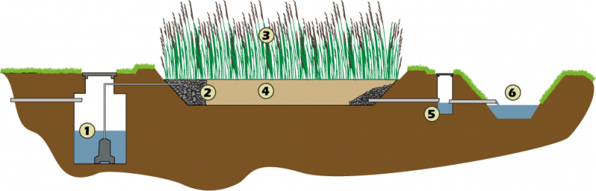
Horizontaal Helofytenfilter
Doorstromend filter, voor licht tot matig vervuild water
Notes:
Deze waterbehandeling is gebaseerd op horizontale doorstroming van het water door een filtersubstraat.
In het horizontale helofytenfilter stroomt het water vaak onder vrij verval in het systeem, dus zonder gebruikmaking van een pomp.
Het filtersubstraat bestaat uit grof materiaal, zodat het water met weinig weerstand het helofytenfilter kan passeren. Dit type rietveld is beplant met oever- of moerasplanten (helofyten), vaak rietplanten. De helofyten nemen zuurstof op uit de lucht en transporteren deze naar de wortelzone. Via de wortels wordt de zuurstof op natuurlijke wijze verdeeld in het helofytenfilter. Tijdens het passeren van het helofytenfilter wordt het water gezuiverd.
In dit systeem vinden vele complexe fysische, biologische en biochemische processen plaats. Omdat er door waterverdringing minder zuurstof aanwezig is in het filter vinden hier voornamelijk anaerobe processen plaats.
Toepassing
Vaak wordt het horizontaal doorstroomde helofytenfilter toegepast bij zuivering van minder zwaar vervuild water. Bijvoorbeeld licht vervuild bedrijfswater, zwemwater of zwemvijvers, proceswater, run off water van wegen en vervuild oppervlaktewater.
Voorbeeld
Het afstromende water van een drukke verkeersader (runoff water) bij Amsterdam wordt via een horizontaal doorstroomd helofytenfilter gezuiverd. Na deze zuivering wordt het in een natuurgebied, het Geuzenbos, geloosd.

Slide 15
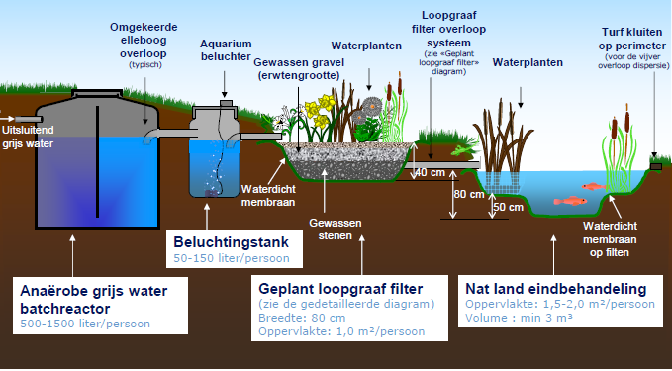
Grijswater

Slide 16
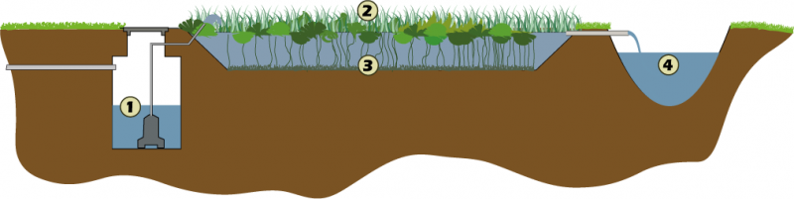
Vloeiveld Helofytenfilter
Voor grote hoeveelheden licht vervuild water
Notes:
Vloeivelden zijn zeer geschikt voor het zuiveren van grote hoeveelheden licht vervuild water. Ook kan het systeem worden gebruikt als extra zuivering voor of na een verticaal of horizontaal doorstromend filter. Tenslotte wordt het vloeiveld toegepast voor nazuivering van effluent van communale rioolwaterzuiveringen (RWZI’s).
Werking vloeiveld
Een vloeiveld is een ondiepe brede waterpassage waar het te zuiveren water door stroomt. Het vloeiveld heeft een diepte variërend van 30 tot 80 cm. en is begroeid met helofyten. Dit kunnen rietplanten, mattenbies en/of lisdodden zijn.
In het vloeiveld vinden vele complexe biologische, fysische en biochemische processen plaats. De zuiverende werking van het vloeiveld berust voornamelijk op diffusie en sedimentatie, bezinking van zwevende stoffen naar de waterbodem. Organisch materiaal wordt afgebroken en voedingsstoffen worden door bacteriën, micro-organismen en planten opgenomen en omgezet. Wetlantec’ vloeivelden worden ook voor recreatieve en educatieve doeleinden aangelegd.
Voorbeeld
De Waterakkers in Erica zijn aangelegd om oppervlaktewater vanuit het naastgelegen kanaal te behandelen, voordat het in een nieuw te ontwikkelen natuurgebied stroomt. Het kanaalwater is te voedselrijk om direct in het droge natuurgebied te laten. Hiervoor heeft Wetlantec een vloeiveld met totale grootte van 1,5 ha. ontworpen en uitgevoerd.

Slide 17
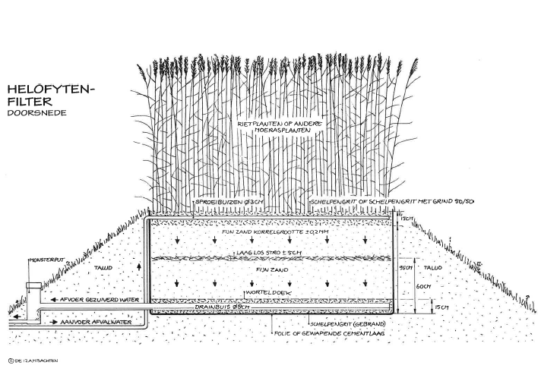
Helofytenfilter

Slide 18
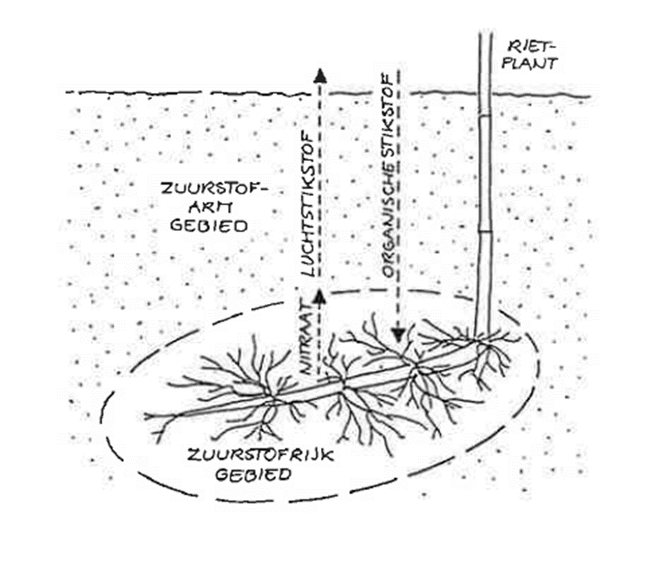
Processen in het helofytenfilter
OMZETTING
Stikstofverbindingen (eiwitten, urine plantenresten) worden anaërobe omgezet in Ammonium (NH⁴⁺)
Ammonium wordt aërobe omgezet in nitriet (NO₂⁻)en daarna in nitraat (NO₃⁻)
Nitraat wordt anaerobe omgezet (gedenitrificeerd) in koolzuurgas, stikstofgas en water (hiervoor is koolstof (C) nodig)
BINDING
Fosfaten in het afvalwater worden in het schelpengrit omgezet tot fosfaatkalk

Slide 19
Klopt dit?

Slide 20
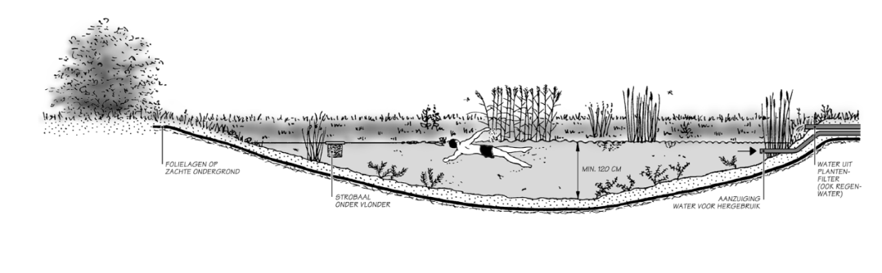
Eventueel na-zuivering in vijver

Slide 21
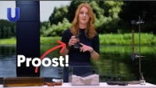
Slootwater naar drinkwater

Slide 22
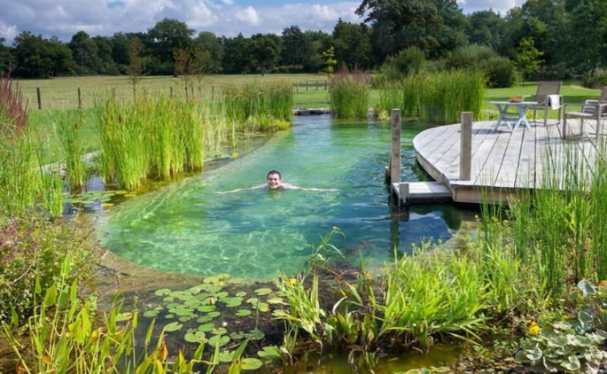
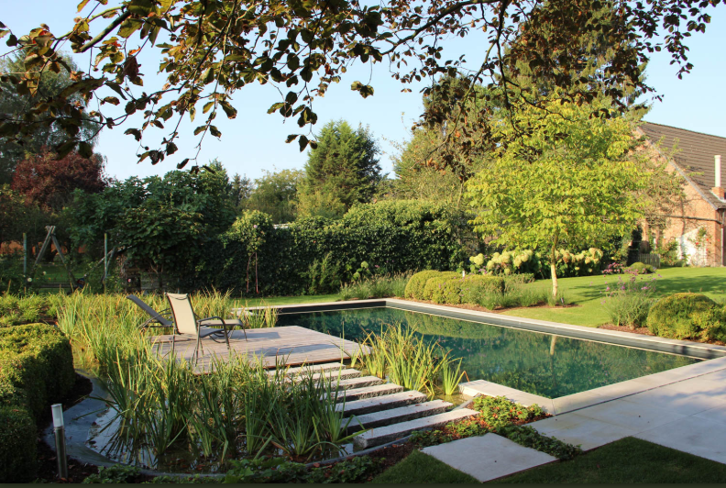
En ontspanning…..

Slide 24

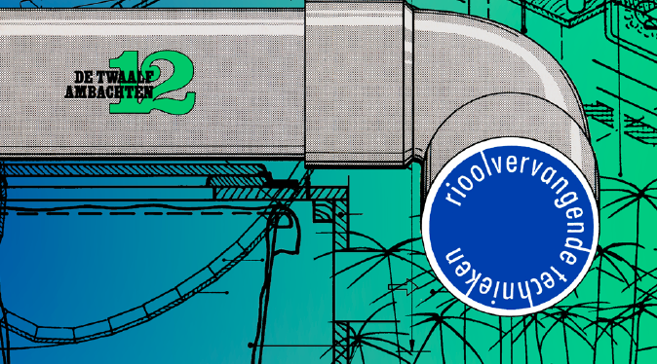
Kijk- en leesopdracht
https://www.vpro.nl/programmas/tegenlicht/kijk/afleveringen/2013-2014/de-kracht-van-water.html
Rioolvervangende technieken, de twaalf ambachten: zie wikiwijs

Slide 25
Zelfstandig werken
Hoe: Individueel; groepen
Tijd: Tot het einde van de les
Hulp: Internet, theorie, elkaar en docent
Resultaat: verschillende producten periode 3
Klaar: LA’s, feedback, IBS of leren
LET OP! Einde van de les korte terug koppeling wat je gedaan hebt en ruimte voor vragen en opmerkingen.
Wat: Werken aan LA3 of LA4
Docent belt in om voorbeelden en stand van zaken te bespreken
Groep I | Groep II
Leerarrangement 3 Bespreken voorbeelden Zelf informatie verzamelen Leerarrangement 3 maken Leerarrangement bespreken Klaar Leerarrangement 4 Feedback IBS Leren: mindmap, vragen verzinnen, samenvatting maken, tekenen | Leerarrangement 4 zelf informatie verzamelen Bespreken voorbeelden Zelf leerarrangement 4 maken Leerarrangement bespreken Klaar Leerarrangement 3 Feedback IBS Leren: mindmap, vragen verzinnen, samenvatting maken, tekenen
Notes:
Hoe: Individueel; groepen
Tijd: Tot het einde van de les
Hulp: Internet, theorie, elkaar en docent
Resultaat: verschillende producten periode 3
Klaar: LA’s, feedback, IBS of leren
LET OP! Einde van de les korte terug koppeling wat je gedaan hebt en ruimte voor vragen en opmerkingen.
Wat: Werken aan LA3 of LA4
Docent belt in om voorbeelden en stand van zaken te bespreken

Slide 26







2021 DCV 4 WE Postcoderoos
Leerdoelen
Na het maken van dit leerarrangement :
Kun je een duidelijke beschrijving geven van de postcoderoosregeling en de voorwaarden die hieraan verbonden zijn.
Kun je een postcoderoosregeling uit jouw buurt beschrijven en een schets maken van het postcoderoosgebied.
Samenwerken
Plaats je product op het platform en vraag om feedback.
Bekijk leerproducten van anderen in hun portfolio en geef feedback.
Versie 1 26-03-2021
Versie 2 02-04-2021
Leerproduct
Een verslag met daarin:
Een beschrijving van de postcoderoosregeling
Een overzicht van de randvoorwaarden waaraan voldaan moet worden
Een beschrijving van een voorbeeld bij jou in de buurt wat gebruik maakt van postcoderoosregeling
Een afbeelding van de betreffende postcoderoos en een overzicht van het aantal inwoners van de postcoderoos
Bijeenkomsten
Expert lessen WE
Bronnen
https://www.hieropgewekt.nl/kennisdossiers/postcoderoosregeling-financiele-aspecten
https://www.cbs.nl/
Leerpad
Onderzoek wat de postcoderoosregeling inhoud
Geef een uitgebreide beschrijving van een postcoderoosregeling bij jou uit de buurt (omvang, aantal deelnemers, financiën, ligging enz.)
Geef in een afbeelding weer welke postcode gebieden het betreft
Maak een analyse van het gebied, is het stedelijk/landelijk, hoeveel inwoners zijn er in de afzonderlijke postcodes, enz.
Maak een helder en uitvoerig verslag van je bevindingen

Slide 27
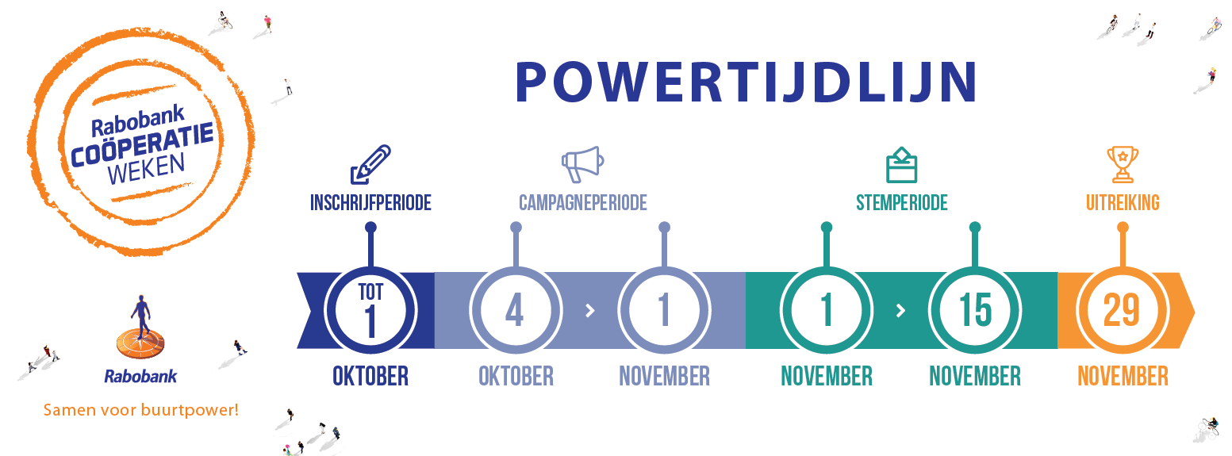
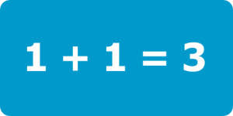



2021 DCV 3 WE Cooperatie
Leerdoelen
Na het maken van dit leerarrangement :
Kun je een duidelijke beschrijving geven van een coöperatie in woord en beeld
Ken je de technische rechtsvorm van de coöperatie en kun je de voordelen van deze rechtsvorm benoemen
Kun je een coöperatie uit jou omgeving interessegebied beschrijven
Samenwerken
Stem je coöperatie onderling af zodat je niet dezelfde coöperatie bestudeerd
Plaats je product op het platform en vraag om feedback.
Bekijk leerproducten van anderen in hun portfolio en geef feedback.
Versie 1 05-03-2021
Versie 2 12-03-2021
Leerproduct
Een A3 kaart /leaflet met daarop de locaties die bij de coöperatie zijn betrokken en het afzetgebied van de coöperatie.
Inzetten met beschrijving en uitleg omtrent een coöperatie en de kenmerken van jouw gekozen coöperatie.
Tijdlijn met de ontwikkeling van de coöperatie
Bijeenkomsten
Expert lessen WE
Bronnen
https://samenom.nl/over-om/
https://www.cooperatie.nl
https://ondernemersplein.kvk.nl/de-cooperatie/
Leerpad
Onderzoek wat een coöperatie precies inhoud en zorg dat je een coöperatie op zoekt die bij je expertise past
Zorg dat je op kaart inzichtelijk maakt in welk gebied je coöperatie produceert en actief is.
Geef een beschrijving van de coöperatie
Geef hierbij uitleg over de rechtsvorm van de coöperatie, welke rechtsvorm geld voor jou coöperatie en wat de voordelen zijn
Onderzoek vanuit welke visie de coöperatie is gestart en wat de gewenste voordelen waren bij aanvang.
Maak met behulp van een tijdlijn inzichtelijk hoe de coöperatie zich heeft ontwikkeld sinds de oprichting

